Slide 1
Смешать, но не взбалтывать
из опыта дистанционной работы учителя английского языка Костюра С. С.
МОУ «КСОШ №55»
Красково, 2020

Slide 2
Ещё Л. С. Выготский сформулировал закон : «Новая информационная технология перестраивает интеллектуальную деятельность и коммуникацию людей».
Современные обучающиеся, особенно подростки, не согласны изучать иностранный язык лишь традиционным путем: в классе с преподавателем.

Slide 3
Смешанное обучение - образовательный подход, совмещающий обучение с участием учителя (лицом к лицу) с онлайн-обучением и предполагающий элементы самостоятельного контроля учеником пути, времени, места и темпа обучения, а также интеграцию опыта обучения с учителем и онлайн (институт Клейтона Кристенсена).
В России наиболее употребляемым стал термин «смешанное обучение», в то время как в американской школе - гибридное обучение.

Slide 4
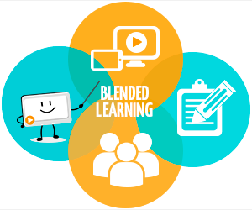
Преимущества | Недостатки
экономия времени | дополнительная подготовка мультимедийных и дистанционных материалов
индивидуализация обучения | затраты на техническое сопровождение смешанного обучения

Slide 5
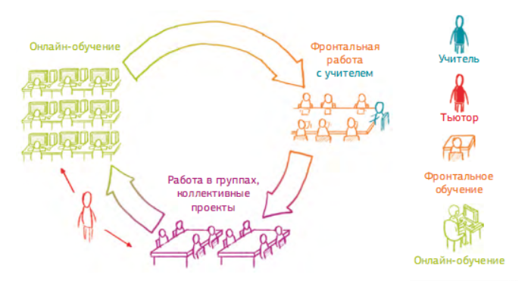
Ротационная модель (rotation model) включает поочередную смену традиционного обучения в аудитории с самостоятельным обучением (онлайн-обучением).
Ротация станций (Station Rotation Model), или модель внутриклассной ротации.
Осуществляется переход от одной модальности к другой, включая онлайн-обучение в пределах одного класса.

Slide 6
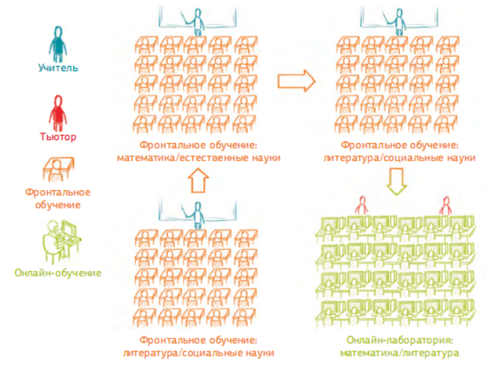
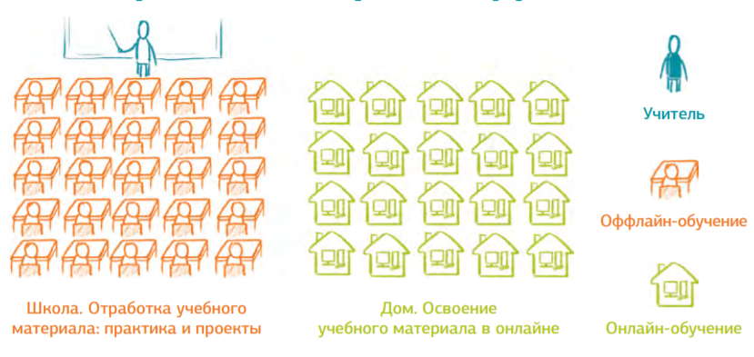
Модель лабораторной ротации (The Lab Rotation Model). Переход от работы в классе к работе в учебной онлайн-лаборатории.
Модель «Перевернутый класс» (The Flipped Classroom Model). В этой модели осуществляется ротация от учебной работы разной модальности в классе под руководством педагога к дистанционной работе с онлайн-ресурсами дома или вне класса (школы).

Slide 7
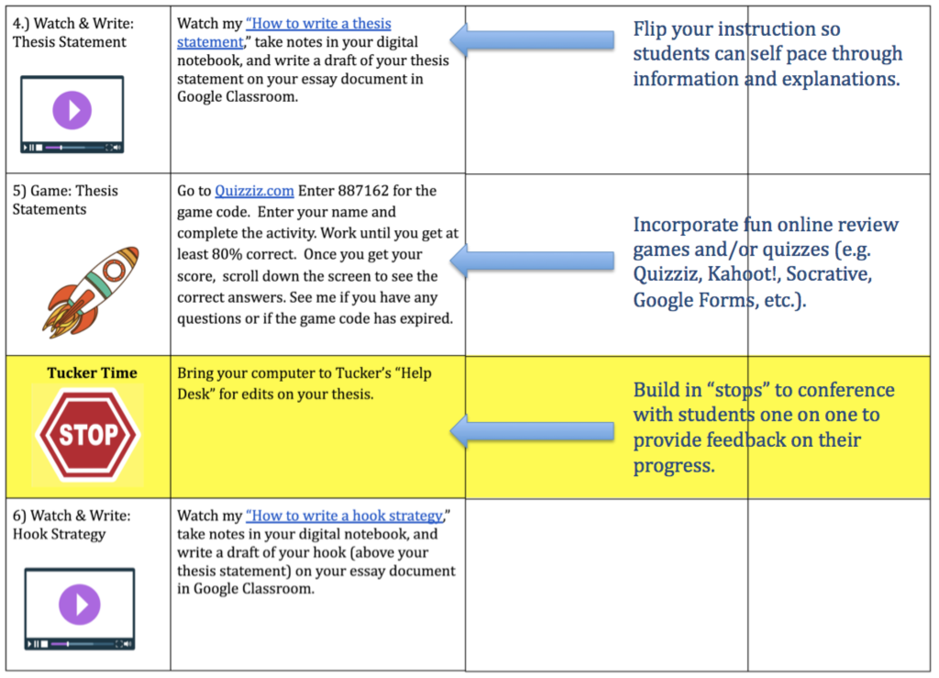
Модель индивидуальной ротации (The Individual Rotation Model). У обучащегося есть индивидуальное расписание ротаций (playlist), не обязательно совпадающее с наличием свободных модальностей в классе.

Slide 8
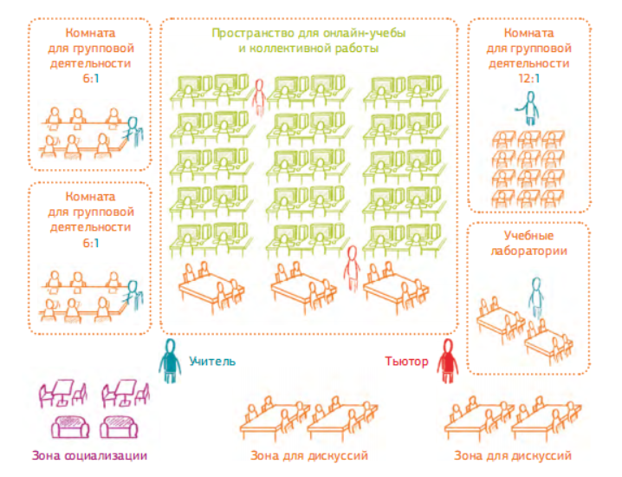
Гибкая модель (The Flex). Учащиеся переходят от одного вида учебной работы к другому по индивидуализированному учебному расписанию, взаимодействуя с учителем преимущественно дистанционно.
Модель «Меню» (A La Carte Model) — модель, в которой учащиеся обучаются по одному или нескольким курсам полностью в онлайн-формате под дистанционным руководством учителя и могут в то же время участвовать в офлайн учебных активностях. Дистанционное обучение может осуществляться как в помещении самой школы, так и вне ее.

Slide 9
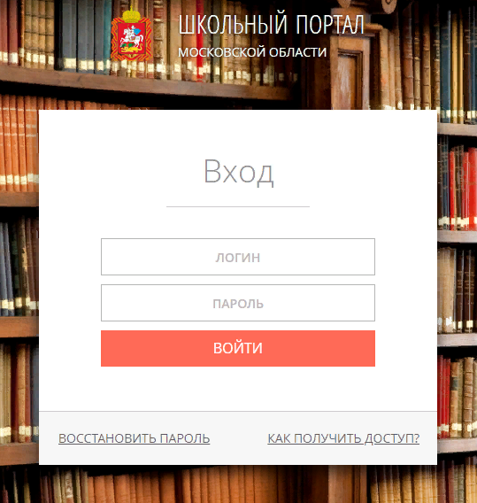
Поиск своей технологии преподавания английского языка современных условиях , с учётом определённых целей и задач, а также особенностей моих групп, привёл меня к модели «перевёрнутого класса» в смешанном обучении.

Slide 10
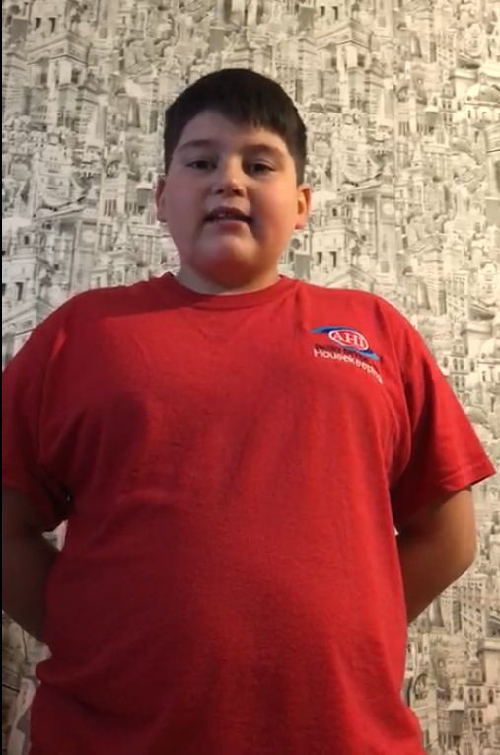
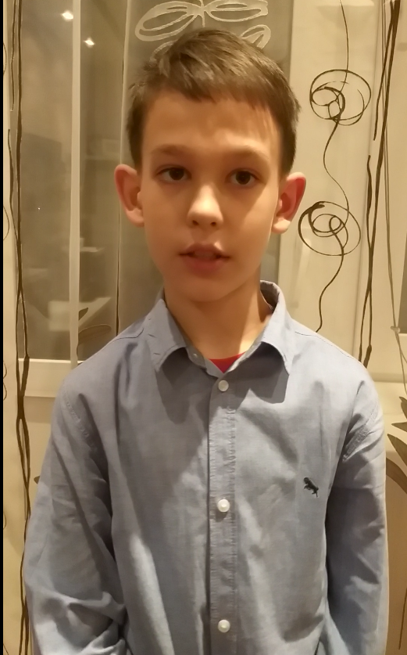
Говорение.
Предлагаю формат видео и аудиозаписи диалогов и монологов в более комфортной обстановке вне школы. Ребята активно записывают и отправляют мне ссылки на свои файлы и с нетерпением ждут комментариев. Такой подход я считаю ещё одним шагом к индивидуализации в процессе обучения английскому языку.

Slide 11
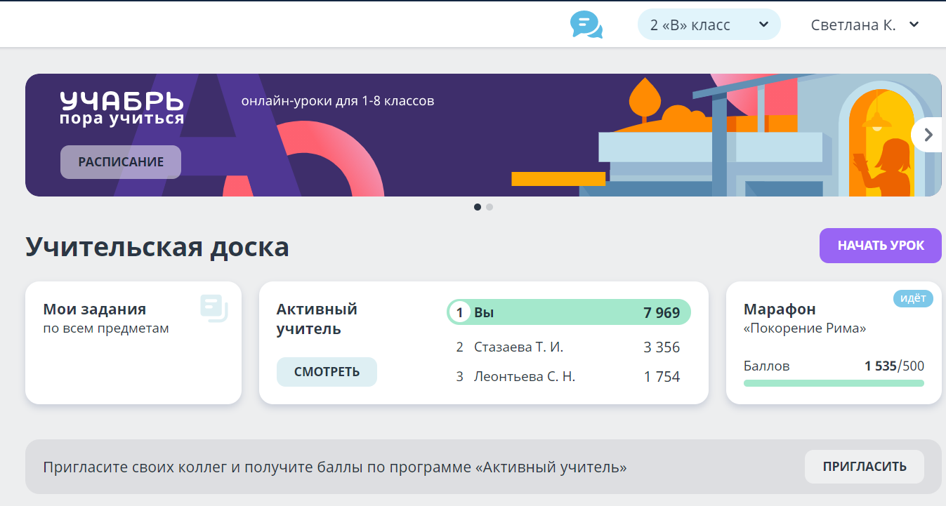
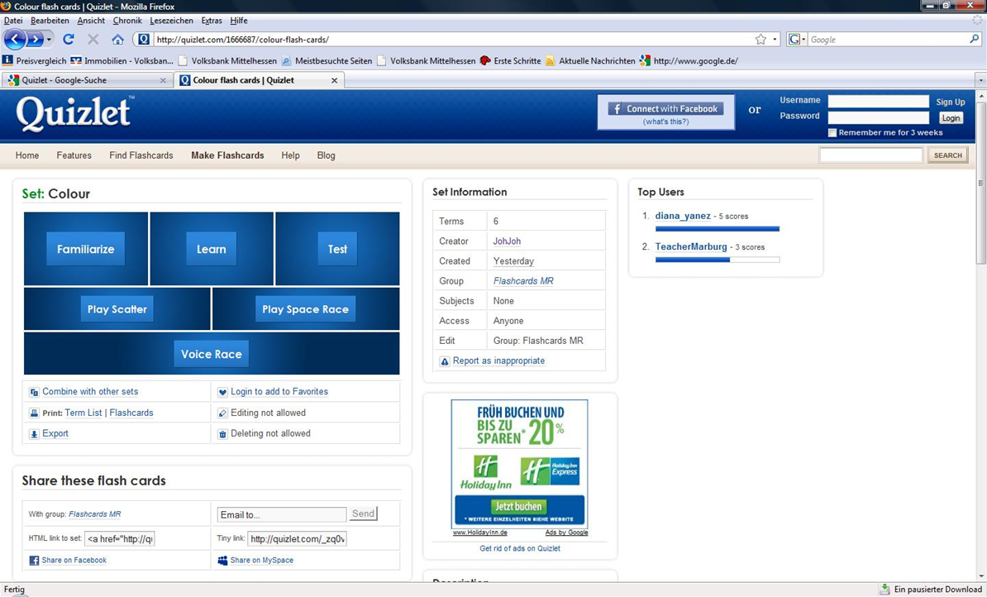
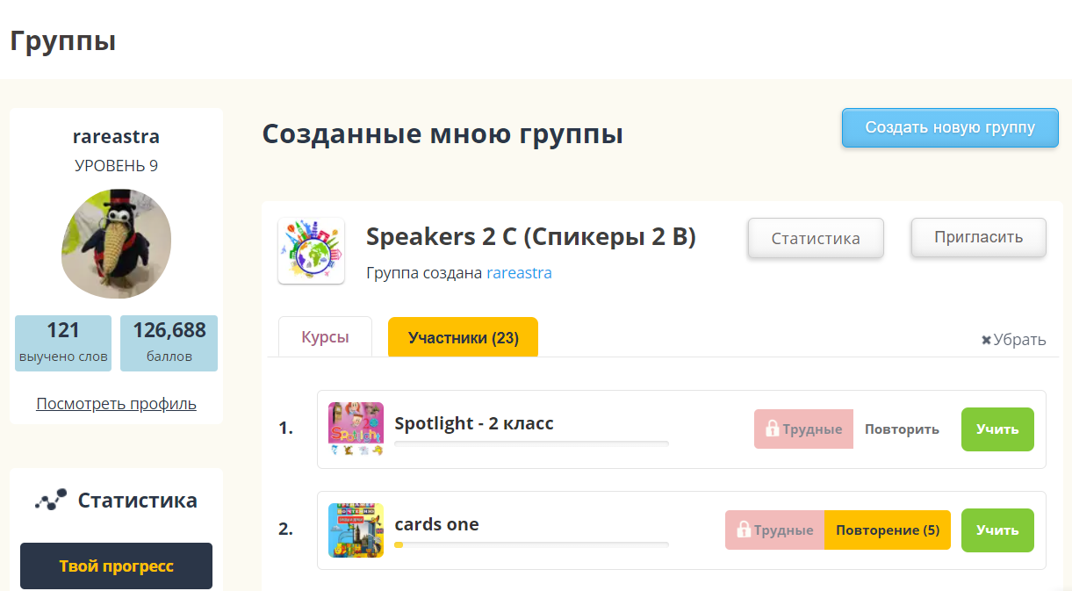
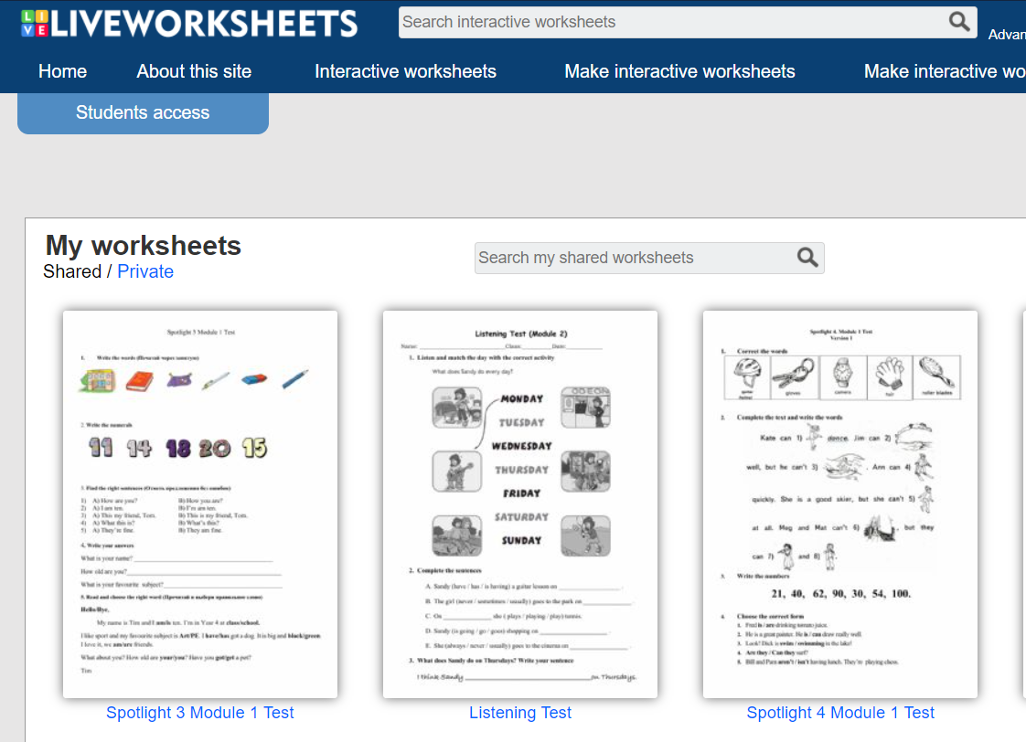
Работа над Лексикой и Грамматикой.
Я привлекаю Учи.ру, Quizlet, Memrise, Learning Apps, Liveworksheets. Для отработки правильного произношения рекомендую пользоваться онлайн-словарями Cambridge, Macmillan. Они предлагают оба варианта произношения: британский и американский. А для расширения представлений об акцентах можно подключать сервис Forvo.com.

Slide 12
Аудирование.
Кроме ресурсов УМК Spotlight (аудиозаписи и видео) и готовых заданий из LearningApps, я стала создавать интерактивные видео в сервисе Learnis.ru. Такие видео я выдаю в качестве домашнего задания в рамках урока домашнего чтения. Приходя на урок, ребята чувствуют себя увереннее, активнее участвуют в чтении и обсуждении литературного произведения.

Slide 13
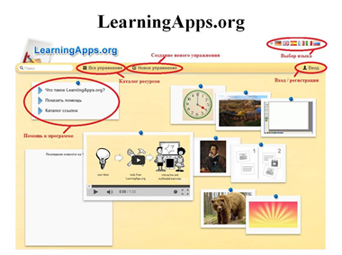
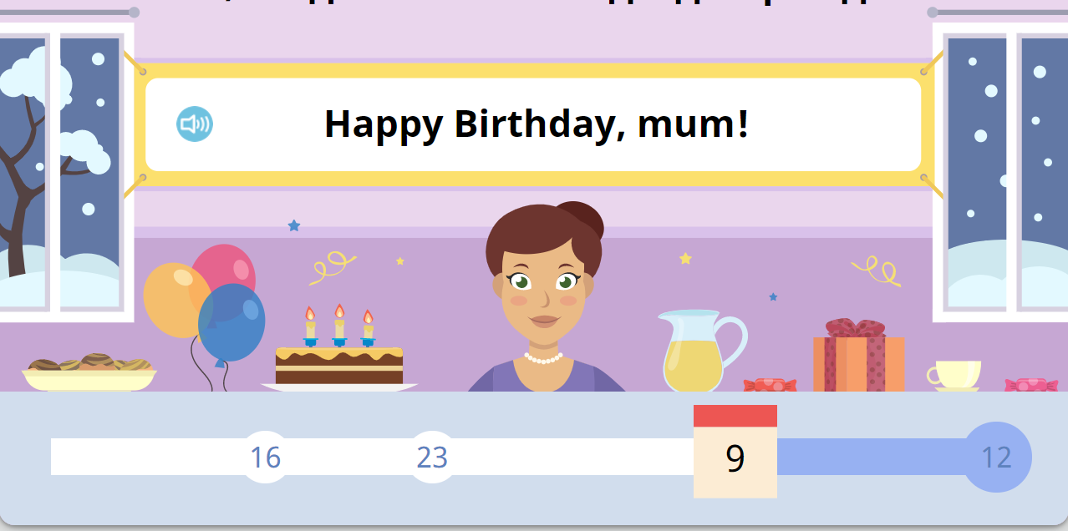
Чтение.
Модель «перевёрнутого» класса даёт возможность сильным обучающимся повышать свой уровень, а слабым – тренироваться в чтении. Моими помощниками в этом направлении выступают платформа Учи.ру, сервисы Liveworksheets и Learning Apps.

Slide 14
Письмо.
Развитие навыков письменной речи на английском языке — это то, на что у педагога должно хватать времени на уроке, наряду с развитием навыка говорения. Однако, тренируя правописание (spelling), применение современных приложений и сервисов считаю необходимым и рекомендую своим ученикам пользоваться Quizlet.com, Memrise.com.

Slide 15
В качественном смешанном обучении персонализация связана с постановкой целей и развитием личной ответственности. Когда учитель помогает ученику выстроить путь к поставленным целям через доступные возможности, школьное образование приобретает личный смысл для каждого, что позволяет сформировать устойчивую мотивацию у учащихся.

Slide 16
Благодарю за внимание

